Slide 1
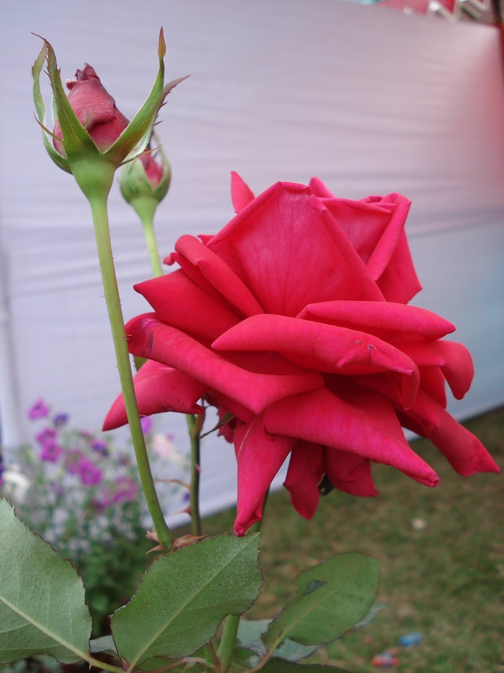
স্বাগতম

Slide 2
পরিচিতি
মোঃ রাজিব মিয়া
সহকারী শিক্ষক (গণিত)
গজারিয়া বাতেনিয়া আলিম মাদ্রাসা
গজারিয়া, মুন্সীগঞ্জ।
মোবাঃ01842-529926

Slide 3
দশম: শ্রেণি
পরিমিতি
অনুশীলনী: 16.3

Slide 4
বৃত্ত

Slide 5
বৃত্তক্ষেত্রের ক্ষেত্রফল নির্ণয়

Slide 6
শিখনফল
এই পাঠ শেষে শিক্ষার্থীরা
১। বৃত্তের ব্যাস ও ব্যাসার্ধ নির্ণয় করতে পারবে।
৩। বৃত্তের পরিধি নির্ণয় করতে পারবে।
৩। বৃত্তক্ষেত্রের ক্ষেত্রফল নির্ণয় করতে পারবে।
৪। বৃত্ত সম্পর্কিত সমস্যা সমাধান করতে পারবে।

Slide 7
বৃত্ত
ব্যাসার্ধ
ব্যাস

Slide 8
নিম্নলিখিত সূত্রের সাহায্যে বৃত্ত সম্পর্কিত সমস্যা সমাধান করা যায়।
পরিধি=
ক্ষেত্রফল=

Slide 9
সমস্যা-৪
একটি তৃণক্ষেত্রের 3850 বর্গ মিটার পরিমান স্থানের ঘাস খেতে পারে এরুপভাবে একটি গরু দড়ি দিয়ে বাধাঁ আছে।
ঐ দড়িটির দৈর্ঘ্য কত?

Slide 10
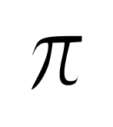
সমস্যা সমাধান:
মনেকরি; দড়িটির দৈর্ঘ্য =r মিটার।
যেহেতু, গরুটি 3850 বর্গমিটার পরিমান স্থানের ঘাস খেয়েছে,
সূতরাং, বৃত্তের ক্ষেত্রফল=3850
আমরা জানি,
বৃত্তের ক্ষেত্রফল=
শর্তমতে,
=3850
r² =3580/3.1416
=1139.546
... r =33.757
সুতরাং, দড়িটির দৈর্ঘ্য 33.575মিটার
আমরা জানি,
=3.1416

Slide 11
দলীয় কাজ
একটি বৃত্তাকার পার্কের ব্যাস 26 মিটার। পার্কটিকে বেষ্টন করে বাইরে 2 মিটার প্রশস্ত একটি পথ আছে
পথটির ক্ষেত্রফল নির্ণয় কর।

Slide 12
মূল্যায়ন
১। একটি বৃত্তের ব্যাস ২৮ সে মি হলে তার ব্যাসার্ধ কত?
২। বৃত্তক্ষেত্রের ক্ষেত্রফল নির্ণয়ের সূত্র কি ?

Slide 13
বাড়ির কাজ
একটি বৃত্তের ব্যাসার্ধ 14 সে.মি.। একটি বর্গের ক্ষেত্রফল উক্ত বৃত্তের ক্ষেত্রফলের সমান। বর্গটির বাহুর দৈর্ঘ্য নির্ণয় করে আনবে।

Slide 14
ধন্যবাদ সবাইকে

